Slide 1
第二部分 商务智能数据获取
补充学习材料四：SQL查询

Slide 2
1、SQL查询与函数 ---函数

Slide 3
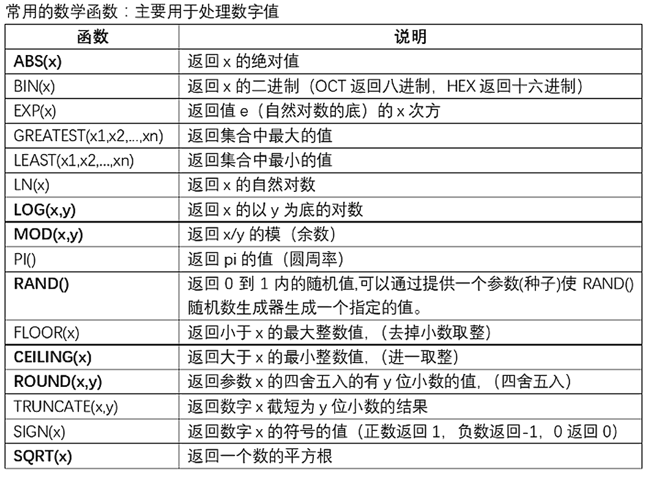
常用的数学函数

Slide 4
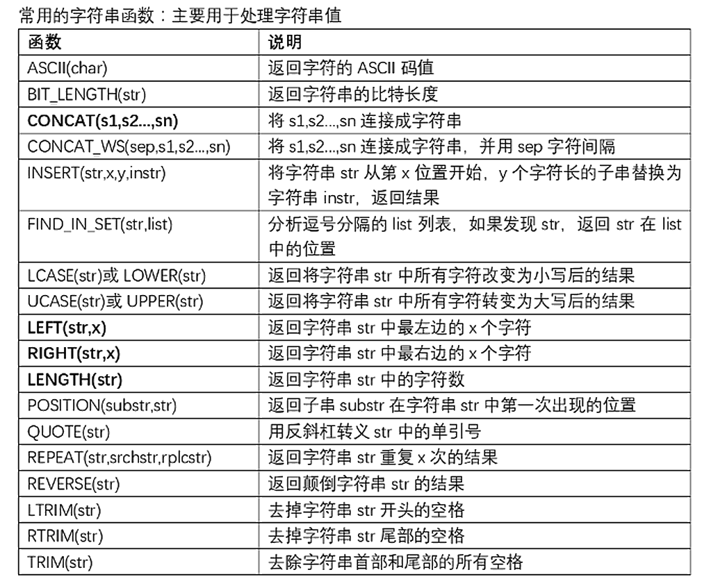
常用的字符串函数

Slide 5
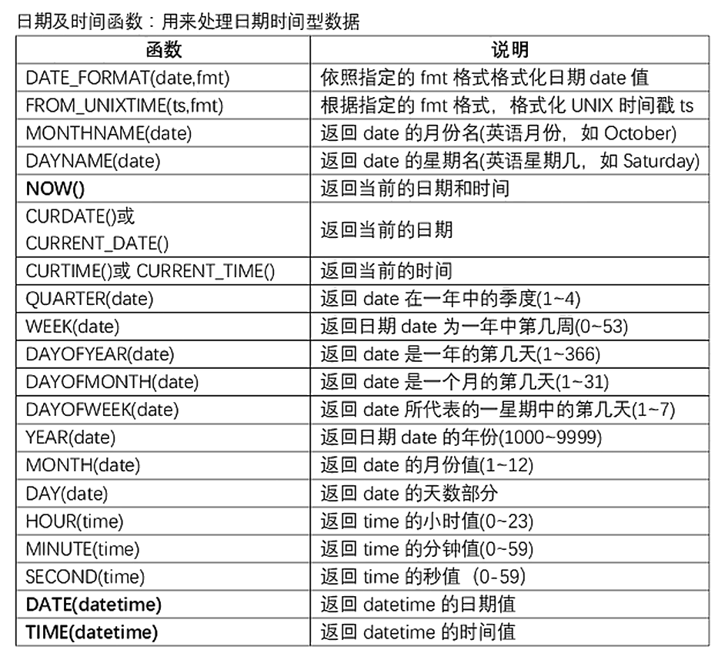
常用的日期及时间函数
Notes:
“可就业”是指社会上有一群人凭借此项能力就业谋生；
“最小”是指它的适用范围小于“职业”，作为一项就业技能，它不可再拆分，不划分等级。

Slide 6
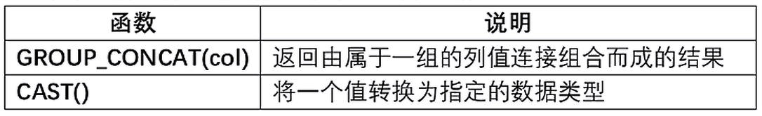
其他函数
其他函数：除上述函数之外的一些常用函数。
★GROUP_CONCAT()函数：常与关键字GROUP BY一起使用，能够将分组后指定的字段值都显示出来。
例：使用group_concat函数查询不同s_id下对应的所有f_name信息。
SELECT s_id GROUP_CONCAT(f_name) FROM fruits GROUP BY s_id;

Slide 7
为字段赋值update…set与删除记录delete
update…set：为字段赋值，语法为update 表名 set 字段名=值；
例：使用concat函数在f_name字段值前添加'fruit_'信息
update fruits set f_name=concat('fruit_',f_name);
delete：删除数据表中的数据，语法为DELETE FROM 表名 [WHERE Clause] 如果省略where的话则删除表中所有记录。
例：删除f_id 为'b5'的数据记录
delete from fruits where f_id='b5';
Notes:
操作规范是指完成相应的工作步骤或程序应该达到的要求，标准或阶段性的具体工作成果。
相关知识是指完成相应的工作步骤必须掌握的知识，包括工具设备的知识，材料的知识，材料的运用以及安全、卫生、环境保护等方面的知识和有关注意事项。
招聘网站上职位描述：
职位信息（工作内容）
任职要求

Slide 8
2、SQL查询与函数 ---SQL查询

Slide 9
select语句的操作符
--算术操作符
+（加号）、—（减号）、*（乘号）、和/（除号）。
--比较操作符
=（等于）、>（大于）、<（小于）、<=（小于等于）、>=（大于等于）、！=或<>（不等于）、!>(不大于）、和!<（不小于）共九种操作符。

Slide 10
聚合类函数
函数名称 | 功能
AVG | 按列计算平均值
SUM | 按列计算值的总和
MAX | 求一列中的最大值
MIN | 求一列中的最小值
COUNT | 按列值计个数

Slide 11
SQL查询
SELECT语句的语法
SELECT<目标列组>
FROM<数据源>
[WHERE<元组选择条件>]
[GROUP BY<分列组>[HAVING<组选择条件>]]
[ORDER BY<排序列1><排序要求>[,…n]];
--对大气质量表进行有选择的查询
select city_name,avg(pm25),avg(pm10)
from monthly_Indicator
where pm25>50
group by city_name,month_Key having city_name<>'北京'
order by avg(pm25) desc;
Notes:
“可就业”是指社会上有一群人凭借此项能力就业谋生；
“最小”是指它的适用范围小于“职业”，作为一项就业技能，它不可再拆分，不划分等级。

Slide 12
单表查询练习
--查询大气质量表中的全部内容
select * from monthly_indicator;
--查询北京的大气质量数据
select * from monthly_indicator where city_name='北京';
--查询不同月份PM2.5的最大值
select month_Key,max(pm25) from monthly_indicator group by month_Key;
--降序查询不同城市PM10的平均值
select city_name,avg(pm10) from monthly_indicator group by city_name order by avg(pm10) desc;

Slide 13
多表查询
多表查询指的是将两个以上的数据表通过关键字段连接在一起，并从不同表中取出不同字段进行查询的方法。
关键字段：用来连接两表的内容信息能够匹配得上的字段。
1、相连的两表中都需要有关键字段。
2、关键字段中的记录信息能够匹配得上。
3、最理想的连接状态是两表中的两个关键字段都是主键，而且两个主键的值能够一一匹配得上。
“SELECT<select_list>FROM<表1>×× join<表2>on 表1.key=表2.key“语句连接两表
1、××代表链接的方向，可以是inner,left,right等关键字。
2、在连接语句前边的表是“左表”，在连接语句后边的表是“右表”。
select 学员信息表.*,学员成绩表.* from 学员信息表 left join 学员成绩表 on 学员信息表.学号=学员成绩表.学号；
Notes:
操作规范是指完成相应的工作步骤或程序应该达到的要求，标准或阶段性的具体工作成果。
相关知识是指完成相应的工作步骤必须掌握的知识，包括工具设备的知识，材料的知识，材料的运用以及安全、卫生、环境保护等方面的知识和有关注意事项。
招聘网站上职位描述：
职位信息（工作内容）
任职要求

Slide 14
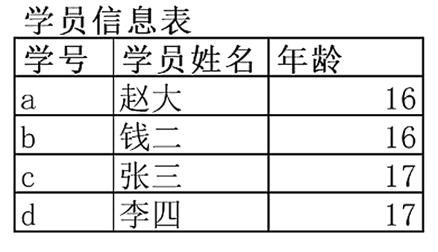
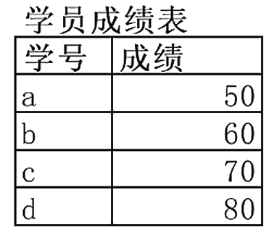
多表查询

Slide 15
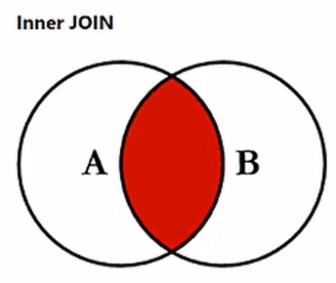
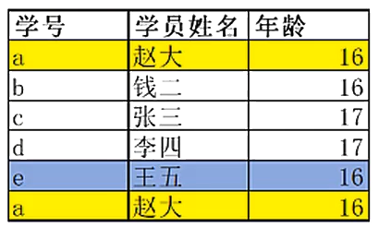
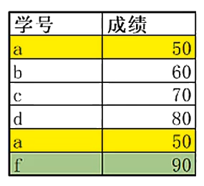
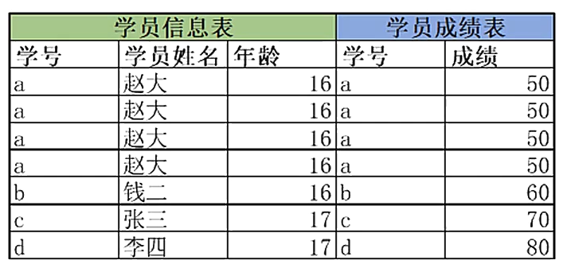
内连接查询（inner join）
内连接：按照连接条件合并两个表，返回满足条件的行。
SELECT<select_list> FROMA INNER JOIN B ON A.Key=B.Key;
select 学员信息表.* 学员成绩表.* from 学员信息表 inner join 学员成绩表 on 学员信息表.学号=学员成绩表.学号；

Slide 16
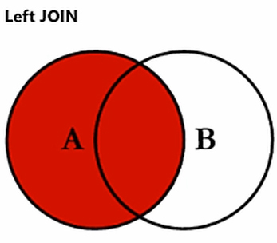
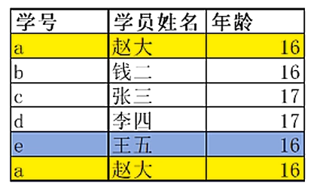
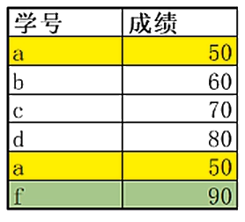
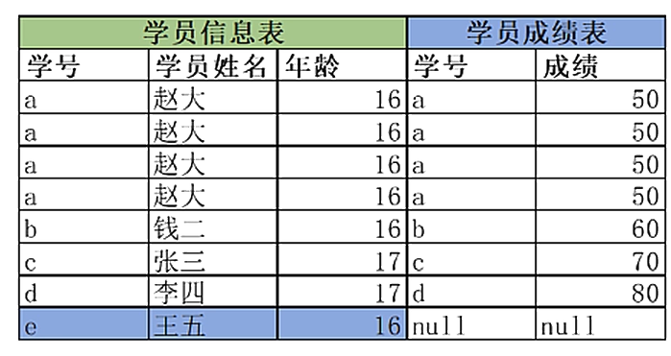
左连接查询(left join)
左连接：结果中除了包括满足连接条件的行外，还包括左表的所有行。
SELECT <select_list> FROMA LEFT JOIN B ON A.Key=B.Key;
select 学员信息表.*,学员成绩表.* from 学员信息表 left join 学员成绩表 on 学员信息表.学号=学员成绩表.学号;

Slide 17
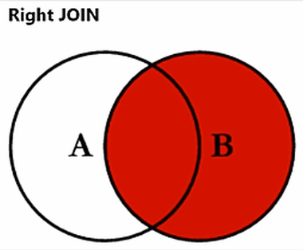
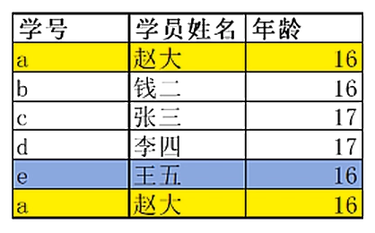
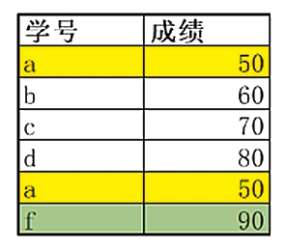
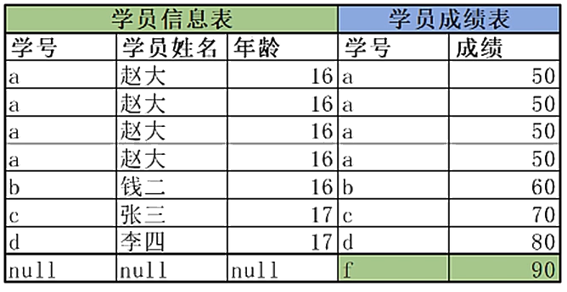
右连接查询（right join）
右连接：结果中除了包括满足连接条件的行外，还包括右表的所有行。
SELECT <select_list> FROMA RIGHT JOIN B ON A.Key=B.Key;
select 学员信息表.*,学员成绩表.* from 学员信息表 right join 学员成绩表 on 学员信息表.学号=学员成绩表.学号；

Slide 18
联合查询
union：用于合并两个或多个SELECT语句的结果集并消去表中任何重复行。
例：用union合并t1和t2表
select t1.* from t1 union select t2.* from t2;
union all：用于合并两个或多个SELECT语句的结果集，保留重复行。
例：用union all 合并t1与t2表。
select t1.* from t1 union all select t2.* from t2;

Slide 19
3、SQL查询与函数 ---查询操作符与子查询

Slide 20
--创建fruits数据表
create table fruits(
f_id char(10) not null,
s_id int not null,
f_name varchar(255) not null,
f_price decimal(8,2) not null,
primary Key (f_id);
字段说明：
f_id：水果ID
s_id：品类ID
f_name：水果名称
f_price：水果价格

Slide 21
操作符1
AND:用来联合多个条件进行查询，条件与条件间是“和”的意思
条件表达式1 AND 条件表达式2[…AND条件表达式n]
例：用and操作符查询s_id为101并且f_id为a1的水果记录
select * from fruits where s_id=101 and f_id='a';
OR：用来联合多个条件进行查询，条件与条件间是“或”的意思
条件表达式1 OR 条件表达式2[…OR条件表达式 n]
例：用or操作符查询苹果或者橙子的相关记录
select * from fruits where f_name='apple' or f_name='orange';
IN：判断某个字段的值是否在制定的集合中，如果在集合中则满足查询条件，如果不在则不满足查询条件。
[NOT] IN (元素1，元素2，…元素n)]

Slide 22
操作符1
◆其中NOT是可选参数，加上NOT表示不在集合内满足条件
例：用in操作符查询苹果和橙子的相关记录
select * from fruits where f_name in('apple','orange');
例：用not in操作符查询苹果和橙子之外的水果的相关记录
select * from fruits where f_name not in(('apple','orange');

Slide 23
操作符2
BETWEEN:判断某个字段的值是否在指定的范围内，如果在则满足查询条件，如果不在则不满足查询条件。
[NOT] BETWEEN 取值1 AND 取值2
◆其中NOT是可选参数，加上NOT表示不在指定范围内满足条件
例：用between…and操作符查询f_price在10元到20元之间的水果记录
select * from fruits where f_price between 10 and 20;
LIKE：用来匹配字符串是否相等，如果字段的值与指定的字符串相匹配，则满足查询条件，如果与指定的字符串不匹配，则不满足查询条件。
[NOT]LIKE'字符串'
◆其中NOT是可选参数，加上NOT表示指定的字符串不匹配时满足条件，字符串参数的值可以是一个完整的字符串，也可以是包含%或者_的通配符。其中%代表任意长度的字符串，例如b%k表示以字母b开头，以字母k结尾的任意长度的字符串。比如bak,book,break等都可以。

Slide 24
操作符2
而_只能表示单个字符。例如b_k表示以字母b开头，以字母k结尾的3个字符。只有上例中的bak是匹配项，而book与break均不满足匹配要求。
例：用like操作符查询所有f_id由b 开始且字符长度为两位的水果记录。
select * from fruits where f_id like 'b_';
Notes:
操作规范是指完成相应的工作步骤或程序应该达到的要求，标准或阶段性的具体工作成果。
相关知识是指完成相应的工作步骤必须掌握的知识，包括工具设备的知识，材料的知识，材料的运用以及安全、卫生、环境保护等方面的知识和有关注意事项。
招聘网站上职位描述：
职位信息（工作内容）
任职要求

Slide 25
操作符3
IS NULL：用来判断字段的值是否为空值（NULL)。如果字段的值为空值，则满足查询条件，如果字段的值是非空值，则不满足查询条件。
IS [NOT] NULL
◆其中NOT是可选参数，加上NOT表示字段不是空值时满足条件
例：用is null操作符查询所有f_name为空的水果记录
select * from fruits where f_name is null;
DISTINCT：用来消除重复记录。
SELCT DISTINCT字段名
例：查询frutis表中所有不重复的s_id
select distinct s_id from fruits;

Slide 26
操作符与子查询的组合应用
子查询：写在（）中，把内层查询结果当做外层查询参照的数据表来用。
ANY：表示满足其中任意一个条件，使用ANY关键字时，只要满足内层查询语句返回的结果中的任何一个，就可以通过该条件来执行外层查询语句。
例：用any操作符与子查询语句来查询所有f_id对应的f_price在10元到20元之间的水果记录。
select * from fruits where f_id=any
(select f_id from fruits where f_price between 10 and 20);
ALL：表示满足所有条件，使用ALL时，只有满足内层查询的语句返回的所有结果，才可以执行外层查询语句。
例：用all操作符与子查询语句来查询所有f_price大于20元的水果记录
select * from fruits where f_price >all
(select f_price from fruits where f_price<=20);

Slide 27
操作符与子查询的组合应用
EXISTS：表示存在，使用exists关键字时，内层查询语句不返回查询的记录，而是返回一个真假值，如果内层查询语句查询到满足条件的记录，就返回真值，否则返回假值。当返回真值时，外层查询语句将进行查询，当返回假值时，外层查询语句不进行查询或者查询不出任何记录。
例：用exists操作符与子查询语句来查询是否存在f_price大于30元的水果记录
select * from fruits where exists
(select * from fruits where f_price >30);

Slide 28
AS重命名与LIMIT限制查询结果行数
AS：可以将表或字段名重新命名为别的名称使用，只在查询中有效。
例：用as将fruits表名重命名为f后使用
select * from fruits as f;
LIMIT：查询后只显示limit指定数字的行数结果。
例：显示f_price金额最大的前三名水果记录
select * from fruits order by f_price desc limit 3;

Slide 29
4、SQL查询与函数 ---查询练习

Slide 30
电商数据表ER图
E-R图也称实体-联系图（Entity Relationship Diagram)，用来描述现实世界的概念模型。
商品颜色表： GoodsColor
字段名 | 字段描述 | 数据类型 | 主键 | 非空 | 唯一 | 自增 | 初始值
ColorID | 颜色ID | VARCHAR(4) | N | Y | N | N | -
ColorNote | 颜色注释（对应商品主表的商品属性） | VARCHAR(20) | N | Y | N | N | -
商品尺码表： GoodsSize
字段名 | 字段描述 | 数据类型 | 主键 | 非空 | 唯一 | 自增 | 初始值
SizeID | 尺码ID | VARCHAR(4) | N | Y | N | N | -
SizeNote | 尺码注释（对应商品主表的商品属性） | VARCHAR(100) | N | Y | N | N | -
订单详情表： OrderDetail
字段名 | 字段描述 | 数据类型 | 主键 | 非空 | 唯一 | 自增 | 初始值
OrderID | 订单ID | VARCHAR(6) | N | Y | N | N | -
GoodsID | 商品ID | VARCHAR(6) | N | Y | N | N | -
GoodsPrice | 售价（单价） | DOUBLE | N | Y | N | N | 0
ColorID | 颜色ID | VARCHAR(4) | N | Y | N | N | -
SizeID | 尺码ID | VARCHAR(4) | N | Y | N | N | -
Amount | 购买数量 | INT | N | Y | N | N | 0
订单详情表：以订单中商品的最小SKU为单位存储订单信息。主要用于分析商品结构的合理性和销售情况。

Slide 31


ER关系图
商品颜色表 |  |  | 订单详情表 |  |  | 商品尺码表
GoodsColor |  |  | OrderDetail |  |  | GoodsSize
ColorID |  |  | OrderID |  |  | SizeID
ColorNote |  |  | GoodsID |  |  | SizeNote
 |  |  | GoodsPrice
 |  |  | ColorID
 |  |  | SizeID
 |  |  | Amount

Slide 32
电商数据表ER图
E-R图也称实体-联系图（Entity Relationship Diagram)，用来描述现实世界的概念模型。
用户主表： UserInfo
字段名 | 字段描述 | 数据类型 | 主键 | 外键 | 非空 | 唯一 | 自增 | 初始值
userid | 用户ID | VARCHAR(20) | N | N | Y | N | N | -
username | 用户姓名 | VARCHAR(20) | N | N | Y | N | N | -
gender | 性别 | VARCHAR(4) | N | N | Y | N | N | -
区域表： RegionInfo
字段名 | 字段描述 | 数据类型 | 主键 | 外键 | 非空 | 唯一 | 自增 | 初始值
regionid | 区域ID | VARCHAR(10) | N | N | Y | N | N | -
regionname | 区域名称 | VARCHAR(20) | N | N | Y | N | N | -
regiontype | 区域类型 | INT | N | N | Y | N | N | 0
订单主表： OrderInfo
字段名 | 字段描述 | 数据类型 | 主键 | 外键 | 非空 | 唯一 | 自增 | 初始值
OrderID | 订单ID | VARCHAR(20) | N | N | Y | N | N | -
UserID | 用户ID | VARCHAR(20) | N | N | Y | N | N | -
Country | 国家 | INT | N | N | Y | N | N | 0
Province | 省份 | INT | N | N | Y | N | N | 0
City | 城市 | INT | N | N | Y | N | N | 0
District | 区县 | INT | N | N | Y | N | N | 0
OrderAmount | 订单金额 | INT | N | N | Y | N | N | 0

Slide 33

ER关系图
用户主表 |  |  | 订单主表 |  |  | 区域表
userinfo |  |  | orderinfo |  |  | regioninfo
userid |  |  | OrderID |  |  | regionid
username |  |  | UserID |  |  | regionname
gender |  |  | Country |  |  | regiontype
 |  |  | Province
 |  |  | City
 |  |  | District
 |  |  | OrderAmount

Slide 34
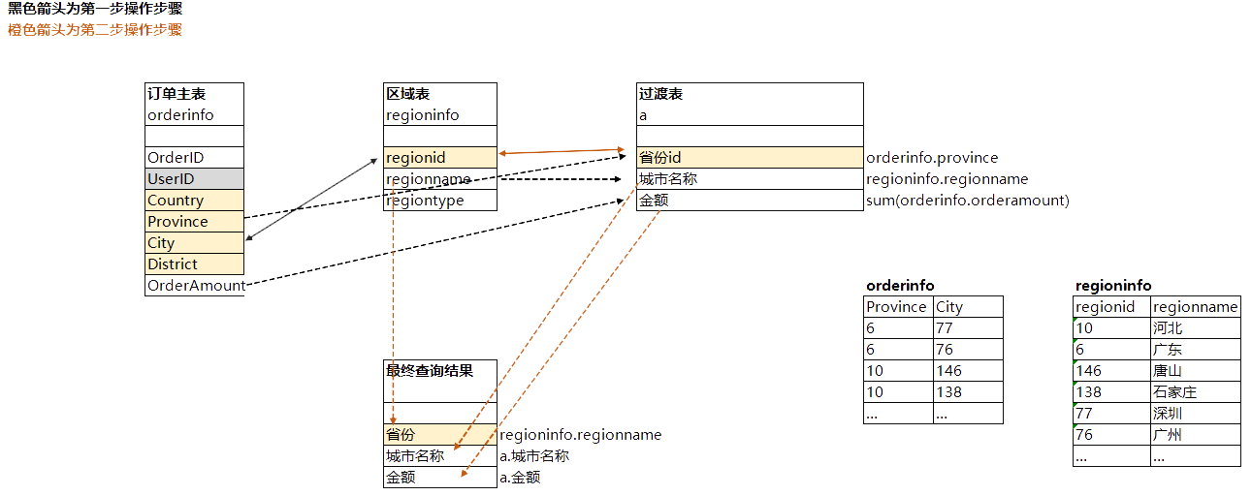
电商数据表ER图

